Slide 1
CHÀO MỪNG QUÝ THẦY CÔ
VÀ CÁC EM HỌC SINH

Slide 2
VÒNG QUAY
MAY MẮN
Bút
Vỗ tay
Điểm +
bút
1
2
3
Giấy note
Vỗ tay
Giấy note
4
Điểm +
QUAY
Notes:
Khi đã chơi Game xong, GV nhấn vào hình ảnh mũi tên màu xanh ở góc trái màn hình để chuyển sang slide Kiến thức Bài học nhé!

Slide 3
Câu 1: Thông tin trong sơ đồ tư duy thường được tổ chức thành:
$\text{Ch}\text{ủ đề }\text{ch}\text{í}\text{nh}\text{, }\text{ch}\text{ủ đề }\text{nh}\text{á}\text{nh}$
A
Mở bài, thân bài, kết luận
B
Tiêu đề, đoạn văn
C
Chương, bài, mục
D
QUAY VỀ

Slide 4
Câu 2: Cấu trúc một sơ đồ tư duy gồm?
Các ý chi tiết của chủ đề nhánh
A
Tên của các chủ đề phụ
B
Cả 3 ý trên
Tên của chủ đề trung tâm
D
C
QUAY VỀ

Slide 5
Câu 3: Người ta thường dùng sơ đồ tư duy để?
A
B
Trang trí
Không cần suy nghĩ gì thêm
khi học tập
Ghi nhớ tốt hơn
C
D
Bảo vệ thông tin cá nhân
QUAY VỀ

Slide 6
Câu 4: Đâu là hạn chế khi vẽ sơ đồ tư duy thủ công trên giấy
Dễ sắp xếp, bố trí
A
Dễ bị bẩn, có thể vẽ sai, không thể đưa vào các bài trình chiếu
B
C
Sản phẩm tạo ra nhanh chóng
D
Có thể thực hiện ở bất cứ đâu
QUAY VỀ

Slide 7
3. Thực hành: Tạo sơ đồ tư duy bằng phần mềm máy tính
Tiết 22: Bài 10: Sơ Đồ Tư Duy (tt)

Slide 8
Phần mềm tạo sơ đồ tư duy MindMaple Lite

Slide 9
THẢO LUẬN NHÓM
- Tham khảo SGK và phần mềm MindMaple Lite trên máy tính thảo luận nhóm cặp đôi và đại diện nhóm báo cáo về các thao tác với phần mềm MindMaple Lite.

Slide 10
Khởi động phần mềm MindMaple Lite
Tạo sơ đồ tư duy: nháy chuột vào File → New → chọn 1 mẫu → Creat
CÁC THAO TÁC TẠO SƠ ĐỒ TƯ DUY BẰNG PHẦN MỀM MINDMAPLE LITE
Tạo chủ đề nhánh: Chọn chủ đề chính → Insert/ Subtopic
Ghi lại kết quả: File → Save

Slide 11
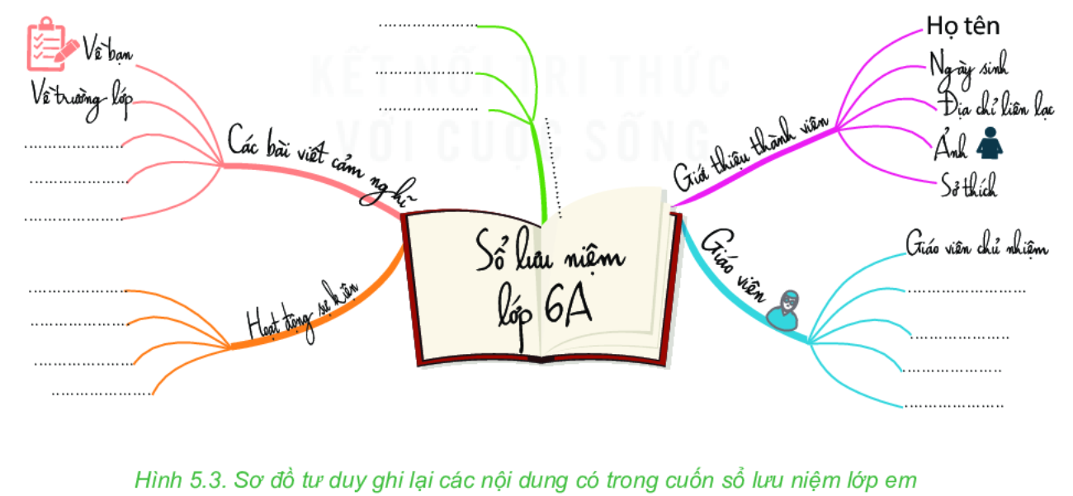
HOẠT ĐỘNG CẶP ĐÔI
? Em hãy sử dụng phần mềm Mindmaple Lite để vẽ sơ đồ tư duy ở hình 5.3 trang 44 SGK trong thời gian 10 phút
YÊU CẦU:
Chủ đề chính ở giữa
4 chủ đề nhánh
Mỗi chủ đề nhánh phát triển thêm thông tin chi tiết
Có thể sáng tạo trong vẽ sơ đồ tư duy ( màu sắc, hình ảnh, biểu tượng…)
Lưu vào ổ đĩa D với tên sổ lưu niệm lớp 6a10

Slide 12
LUYỆN TẬP
Thảo luận nhóm và đại diện nhóm trả lời, hoàn thành bài tập sau trên máy tính .

Slide 13
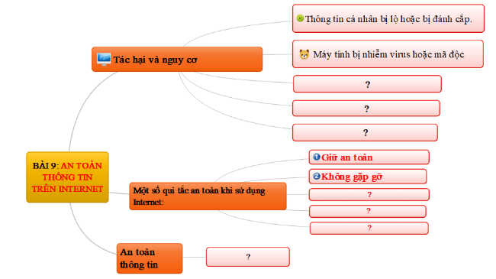
Vận dụng: Em hãy sử dụng sơ đồ tư duy( vẽ trên giấy hoặc tạo bằng phần mềm) trình bày tóm tắt nội dung Bài 9. An toàn thông tin trên Internet

